Slide 1


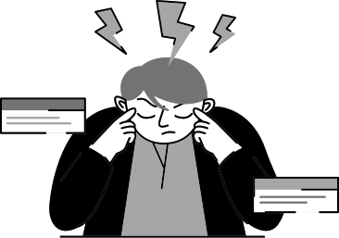
UML
Analisis Kualitas Performa Aplikasi Digital Banking menggunakan Framework Iso 25010
M Fadlan Syakur 222310017
Fikri Maulana 222310027
Reyhan Javier Rachman 222310011

Slide 2
Pengertian
UML (Unified Modeling Language) adalah bahasa visual untuk memodelkan dan merancang sistem perangkat lunak.
Tujuan pembuatan UML adalah untuk menyediakan bahasa standar yang dapat digunakan untuk memodelkan berbagai aspek sistem perangkat lunak, termasuk struktur, perilaku, dan interaksinya dengan lingkungan. UML juga bertujuan untuk meningkatkan komunikasi dan pemahaman antara berbagai pemangku kepentingan dalam pengembangan sistem perangkat lunak, seperti analis, perancang, pengembang, dan pengguna

Slide 3
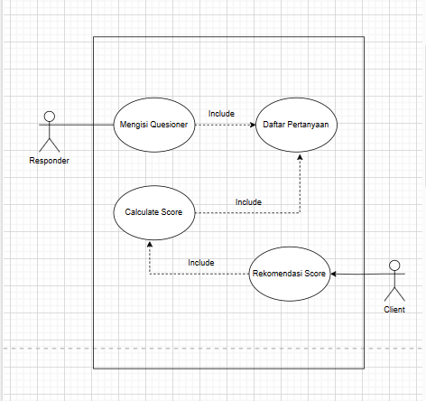
USE CASE
Use case di samping menunjukan dengan responder mengisi quesioner. Quesioner ini berisi beberapa pertanyaan yang berkaitan dengan suatu hal, Setelah responder mengisi quesioner, maka sistem akan menghitung skor berdasarkan jawaban yang diberikan.
terdapat 4 proses yaitu (Mengisi quesioner, Daftar pertanyaan, Calculate Score, dan Rekomendasi Score)

Slide 4

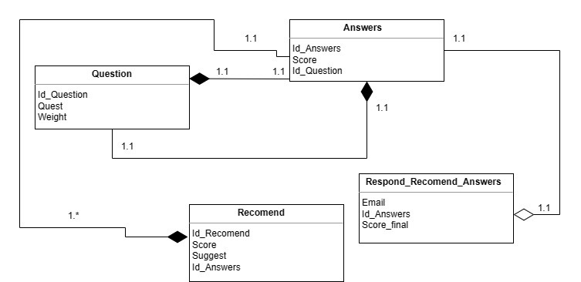

CLASS DIAGRAM
Diagram ini terdiri dari 4 class yaitu:
class Question
class Answers
class Recommed
class Respond_Recommed_Answers
class Question yang di dalam nya berisi(id_Question, Quest, dan Weight)
class Answers yang di dalam nya berisi(id_Answers, Score, dan id_Question)
class Recommed yang di dalam nya berisi(id_Recomend, Score, Suggest, dan id_Answers)
class Respond_Recommed_Answers yang di dalam nya berisi(Email, id_Answers, Score_final)
:int
:int
:int
:int
:int

Slide 5
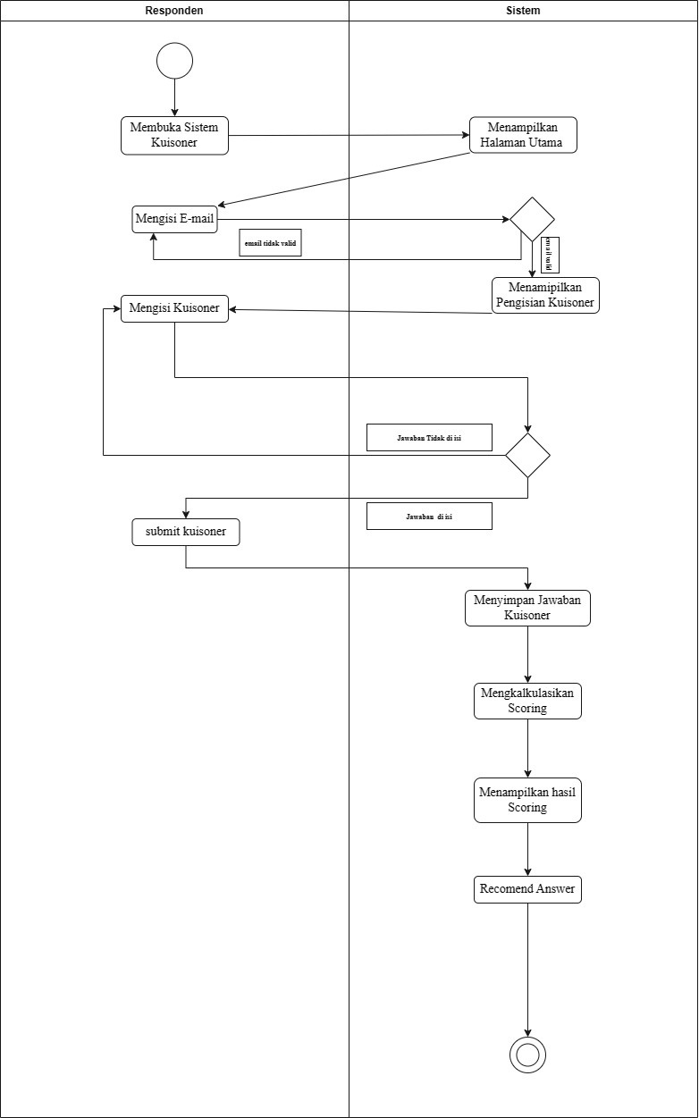
ACTIVITY DIAGRAM
pada activity diagram ini dimulai dengan customer , dimana sustomer akan membuka sistem kuisoner, lalu sistem akan menampilkan halaman utama dan responden akan mengisi email
setelah mengisi email responden akan dialihkan ke halaman pengisian kuisoner untuk melakukakan mengisi kuisoner dan setelah selesai mengisi kuisoner responden akan meng submit kuisoner
setelah submit kuisoner sistem akan meng cek jawaban kuisoner untuk memastikan pertanyaan sudah terjawab semua, jika pertanyaan masih ada yang belum terisi maka sistem akan kembali ke mengisi kuisoner
setelah pertanyaan terjawab dengan legngkap, sistem akan menyimpan jawaban kuisoner untuk mengkalkulasikan scoring,
setelah scoring telah terkalkulasi, sistem akan menampilkan scoring untuk responden agar dapat melihat dan memberikan recomend answer yang harus dilakukakn ke PT

Slide 6

Terima Kasih
Saya harap kalian bisa mendapatkan pengetahuan yang berguna dari presentasi ini. Semoga beruntung!

